Slide 1
What I have learned during my 50 years of Christian ministry (and how it might help you)

Slide 2
BOOK OF JUDGES / DOMARBOKEN
The appearance of a new generation / Uppkomsten av en ny generation
Raising up of new leadership and restoration / Resning av nytt ledarskap och upprättelse
CYCLICAL & CONTINUOUS RENEWAL / CYKLISK OCH KONTINUERLIG FÖRNYELSE
Popular apostasy and enculturation / Allmän avfall och enkulturering
Popular repentance and agonized prayer / Folklig omvändelse och intensiv bön
National affliction /Nationellt lidande

Slide 3
Judges 2: 10 After that whole generation had been gathered to their ancestors, another generation grew up who knew neither the Lord nor what he had done for Israel.
Domarboken 2:10 Och hela den generationen samlades till sina fäder. Då växte en annan generation upp efter dem, en som inte kände Herren eller de gärningar som han hade gjort för Israel.

Slide 4
This pattern is found throughout the book of Judges /
Detta mönster finns genom hela Domarboken
Othniel, Judges 3: 7 – 11
Ehud and Shamgar, Judges 3: 12 – 31
Deborah, Judges 4: 1 – 5: 31
Gideon, Judges 6: 1 – 8: 32
Abimelech, Tola and Jair, Judges 8: 33 – 10: 5
Jephthah, Ibzan, Elon and Abdon, Judges 10:6 – 12: 15
Samson, Judges 13: 1 – 16: 31

Slide 5
Dr. Francis Schaeffer writes: “. . . but looking back to the Old Testament and the time of Christ, with tears we must say that because of a lack of determination and faithfulness on the part of God's people, God's Word has many times been ‘made’ to conform to the surrounding changing culture of the moment rather than to stand as the inerrant Word of God, judging the spirit of the world and the surrounding culture of that moment.” Francis A. Schaeffer
". . . men när vi ser tillbaka på Gamla testamentet och Jesu dagar, måste vi med tårar i ögonen säga att på grund av bristen på beslutsamhet och trofasthet från Guds folks sida, har Guds ord många gånger "gjorts om" för att anpassa sig till den omringande föränderliga kulturen för ögonblicket, snarare än att stå som Guds ofelbara ord och döma världens ande och den dåvarande kulturen där man befann sig.” Francis A. Schaeffer

Slide 6
Isaiah 59:14-15 NIV
“So justice is driven back, and righteousness stands at a distance; truth has stumbled in the streets, honesty cannot enter. 15 Truth is nowhere to be found, and whoever shuns evil becomes a prey. The Lord looked and was displeased that there was no justice.”
Jesaja 59:14-15
14 Rättvisan trängs tillbaka, rättfärdigheten står långt borta, för sanningen vacklar på torget, det som är rätt kan inte komma fram. 15 Sanningen har försvunnit, och den som undviker det onda blir plundrad. Detta såg Herren, och han var missnöjd med att det inte fanns någon rättvisa.

Slide 7
Hebrews 4:12, ¹² For the word of God is alive and active. Sharper than any double-edged sword, it penetrates even to dividing soul and spirit, joints and marrow; it judges the thoughts and attitudes of the heart.
Hebr. 4: 12 Guds ord är levande och verksamt. Det är skarpare än något tveeggat svärd och genomtränger tills det skiljer själ och ande, led och märg, och det dömer över hjärtats uppsåt och tankar.

Slide 8
James 1:25 But whoever looks intently into the perfect law that gives freedom, and continues in it—not forgetting what they have heard, but doing it—they will be blessed in what they do.
Jacobs brev 1:25 Den som däremot blickar in i frihetens fullkomliga lag och blir kvar i den, inte som en glömsk hörare utan som en verklig görare, han blir salig i det han gör.

Slide 9
Jeremiah 23:29 “Is not my word like fire,” declares the Lord, “and like a hammer that breaks a rock in pieces?
Jer 23: 29 Är inte mitt ord som en eld, säger Herren, och som en slägga som krossar klippan?

Slide 10
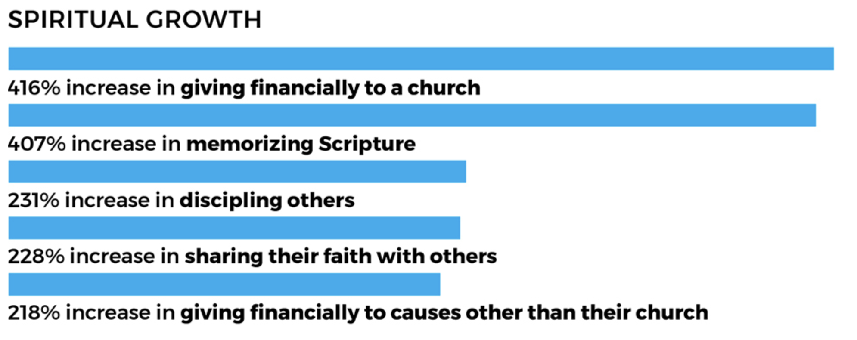
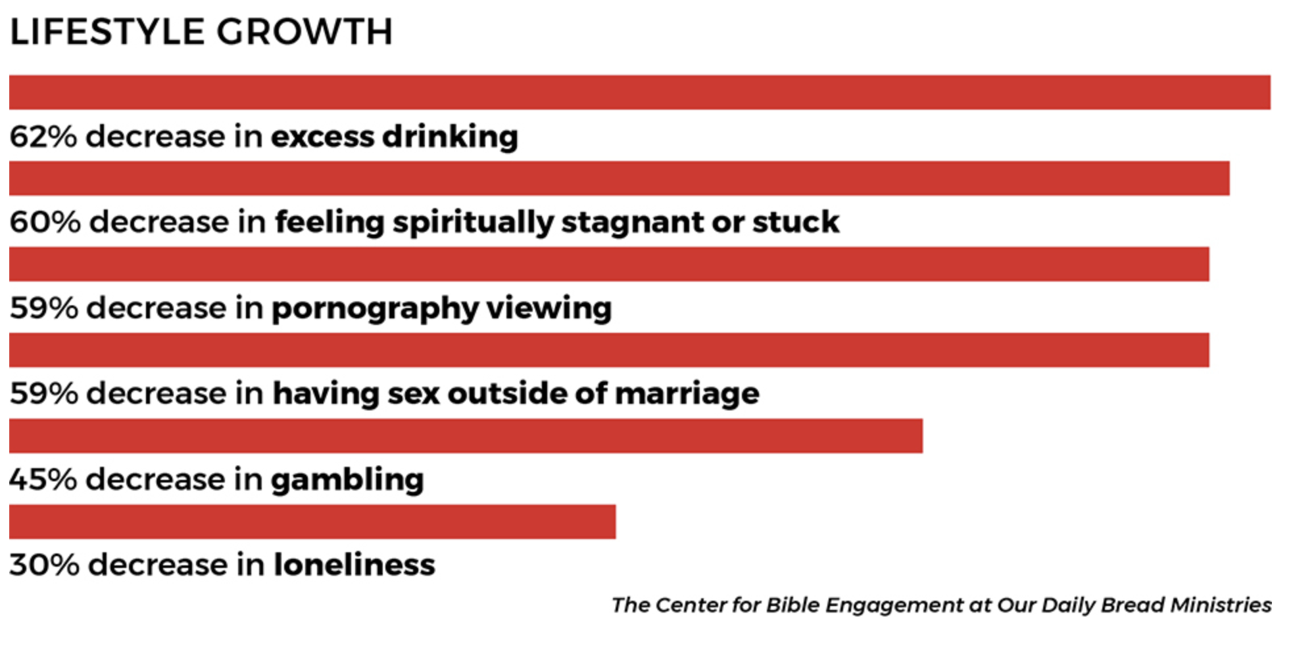

Slide 11
Psalm 19: 9b – 11 The decrees of the Lord are firm, and all of them are righteous. 10 They are more precious than gold, than much pure gold; they are sweeter than honey, than honey from the honeycomb. 11 By them your servant is warned; in keeping them there is great reward.
Psaltaren 19: 10b – 12 Herrens domar är sanna, de är alla rättfärdiga.11 De är mer värda än guld, än mängder av fint guld. De är sötare än honung än renaste honung. 12 Genom dem blir din tjänare varnad. Den som följer dem får stor lön.

Slide 12
Psalm 1 NASB 1995
How blessed is the man who does not walk in the counsel of the wicked, Nor stand in the path of sinners, Nor sit in the seat of scoffers! 2 But his delight is in the law of the Lord, And in His law he meditates day and night. 3 He will be like a tree firmly planted by streams of water, Which yields its fruit in its season And its leaf does not wither; And in whatever he does, he prospers.
Psaltaren 1SFB 2015
1 Salig är den som inte följer de gudlösas råd, som inte går in på syndares väg och sitter bland föraktare, 2 utan har sin glädje i Herrens undervisning och begrundar hans ord både dag och natt.3 Han är som ett träd, planterat vid vattenbäckar, som bär sin frukt i rätt tid och vars löv inte vissnar. Och allt han gör, det lyckas väl.

Slide 13
4 The wicked are not so, But they are like chaff which the wind drives away. 5 Therefore the wicked will not stand in the judgment, Nor sinners in the assembly of the righteous. 6 For the Lord knows the way of the righteous, But the way of the wicked will perish.
4 Sådana är inte de gudlösa, de är som agnar som skingras för vinden. 5 Därför ska inte de gudlösa bestå vid domen, inte syndarna i de rättfärdigas församling. 6 Herren känner de rättfärdigas väg, men de gudlösas väg leder till fördärvet.

Slide 14
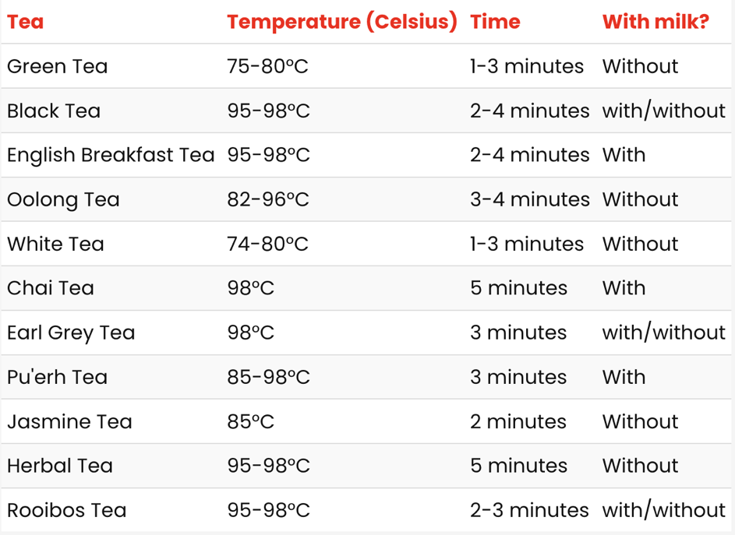

Slide 15
Hebrews 5:14 tells us ”But solid food is for the mature, who by constant use have trained themselves to distinguish good from evil.”
Hebreerbrevet 5:14 Den fasta födan är till för vuxna, för dem som genom övning har fått sinnena skärpta till att skilja mellan gott och ont.

Slide 16
Psalm 1 NASB 1995
How blessed is the man who does not walk in the counsel of the wicked, Nor stand in the path of sinners, Nor sit in the seat of scoffers! 2 But his delight is in the law of the Lord, And in His law he meditates day and night. 3 He will be like a tree firmly planted by streams of water, Which yields its fruit in its season And its leaf does not wither; And in whatever he does, he prospers.
Psaltaren 1SFB 2015
1 Salig är den som inte följer de gudlösas råd, som inte går in på syndares väg och sitter bland föraktare, 2 utan har sin glädje i Herrens undervisning och begrundar hans ord både dag och natt.3 Han är som ett träd, planterat vid vattenbäckar, som bär sin frukt i rätt tid och vars löv inte vissnar. Och allt han gör, det lyckas väl.

Slide 17
Jeremiah 17:9 “The heart is deceitful above all things and beyond cure. Who can understand it?
Jer 17:9 Bedrägligare än allt annat är hjärtat, det är obotligt sjukt. Vem kan förstå det?
1 Corinthians 15:33 “Do not be misled: “Bad company corrupts good character.”
1 Kor 15: 33 Låt inte bedra er. Dåligt sällskap fördärvar goda vanor.

Slide 18
Genesis 13:11–13 So Lot chose for himself all the valley of the Jordan, and Lot journeyed eastward. Thus they separated from each other. 12 Abram settled in the land of Canaan, while Lot settled in the cities of the valley, and moved his tents as far as Sodom. 13 Now the men of Sodom were wicked exceedingly and sinners against the Lord.
Gen 19:1 Now the two angels came to Sodom in the evening as Lot was sitting in the gate of Sodom. When Lot saw them, he rose to meet them and bowed down with his face to the ground.
1 Moseboken 13:11-13¹¹ Och Lot valde hela Jordanslätten åt sig själv. Han bröt upp och drog österut, och de skildes från varandra. ¹² Abram bodde kvar i Kanaans land, och Lot bodde i städerna på slätten och drog med sina tält ända bort mot Sodom. ¹³ Men Sodoms män var onda och stora syndare inför Herren.
19: 1 På kvällen kom de två änglarna till Sodom, och Lot satt då i Sodoms port. När Lot fick se dem reste han sig för att möta dem, och han föll ner med ansiktet mot jorden

Slide 19
2 Timothy 3:16–17 All Scripture is God-breathed and is useful for teaching, rebuking, correcting and training in righteousness, 17 so that the servant of God may be thoroughly equipped for every good work.
2 Timoteusbrevet 3:16-17 Hela Skriften är utandad av Gud och nyttig till undervisning, tillrättavisning, upprättelse och fostran i rättfärdighet, 17 så att gudsmänniskan blir fullt färdig, väl rustad för varje god gärning.

Slide 20
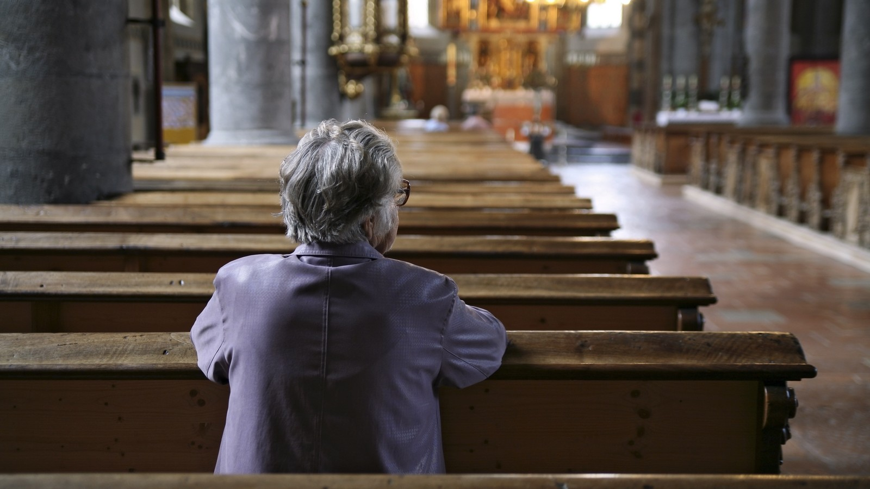
“Whoever marries the spirit of this age will find himself a widower in the next.”
"Den som gifter sig med denna tidsanda kommer att finna sig själv som änkling i nästa."
William Ralph Inge, a British theologian born in 1860.

